Slide 1

10. Dezember
-DAT Präpositionen
-DAT Verben
-DAT Phrasen
HA:
Quiz Kapitel 6 bis 5 PM am Freitag
Arbeitsblatt 10.12
9,1 heute fällig
Course Evals
MindTap: 47, 48, 49, 50, 51, 55, 56, 57, 58
+Quest 5 Probleme
+No Perfekt practice, that will be tomorrow
+Complete MindTap before quiz

Slide 2
Ich assoziiere Heimat mit …..
die Vergangenheit
die Kindheit
die Kunst/die Musik
der Sport
die Familie
die Freunde (pl)
das Essen (sing) /die Getränke (pl)
das Zuhause
die Sprache
die Geschichte
die Herkunft
das Herkunftsland
die Geschichte
die Religion
die Zugehörigkeit
die Stadt
Ich assoziiere Heimat mit der Familie, der Vertrautheit, der Kindheit, der Vergangenheit, und dem Zuhause.

Slide 3
Welche Präpositionen sind AKK? Welche DAT?
Ich habe meinen Kaffeebecher für die Ausstellung.
Der Schüler hat Erinnerungen mit der Familie.
Sie kommen aus der Stadt
Außer dem Hobbyraum haben wir keinen Platz für die Instrumente
Die Lampe steht gegen das Fenster
Seit der Kindheit habe ich den Park oft besucht.
Ich sitze im Garten nach dem Abendessen.
Wir haben das Buch von dem Bücherregal genommen.
Wir gehen durch die Zimmer und finden keinen Schlüssel.
Ohne eine Garage ist es schwierig, einen Parkplatz zu finden.
Wir hängen Bilder und Posters um das Zimmer
Den Sessel findet man bei dem Tisch.
Nr. 1-4

Slide 4
Lokale Bedeutung: aus, von, zu, (bei)
ZUM = ZU DEM ZIMMER
ICH GEHE ZU DEM ZIMMER
GO TO
AUS = AUS DEM ZIMMER
ICH KOMME AUS DEM ZIMMER
COME OUT FROM
VOM = VON DEM ZIMMER
ICH KOMME VON DEM ZIMMER ZURÜCK
Arriving at a specific destination
BEI = DER MANN STEHT BEI DEM ZIMMER.
ZIMMER

Slide 5
Temporale Bedeutung: nach seit bei
NACH: Unterricht ist fertig. Nach dem Unterricht sehe ich im Wohnzimmer fern.
SEIT: Seit dem Ende des Semesters habe keine Hausaufgaben gemacht.
Ich sitze bei dem Fernseher
Ich bleibe bei der Familie in der Pause.
Ich lerne beim Fernsehen
(during the act of watching TV)

Slide 6
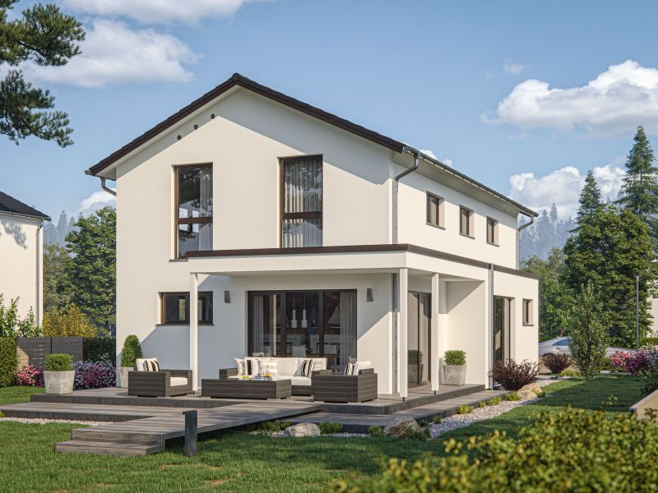

mit, ausser
Wir fahren mit dem Bus nach Hause.
Das ist ein Haus mit einem Garten.
Das Haus ist weiss ausser dem Dach. Das Dach ist schwarz.
Ausser einem Fenster hat das Haus auch einen Balkon, einen Garten, und zwei Stockwerke.
Nr. 5

Slide 7
Über die Ausstellung: Heimatobjekte
aus ausser bei mit nach seit von zu
__________ dem Jahr 2011 kann man die Ausstellung im Internet finden.
Es gibt keine Fotos in der Ausstellung _________einem Foto. von Berlin.
Die Marmelade ist _________ einer Oma.
Die Schüler bringen Objekte ______ dem Museum.
In der Ausstellung liegen Beschreibungen _______ den Objekten.
Das Lavendel in dem Lavendelherz kommt _______ einem Garten.
_________der Ausstellung gibt das Museum die Objekte zurück.
Nr. 6

Slide 8
Die Ausstellung hat einen Flammkuchen.
Der Flammkuchen gehört der Ausstellung.
Zu Hause habe ich einen Hund.
Der Hund gehört mir.

Slide 9
Der Flammkuchen gehört der Ausstellung.
S V DO[DAT]
gefallen oder interessieren
Die Ausstellung gefällt der Frau.
Die Ausstellung interessiert die Frau
helfen oder brauchen
Das Museum hilft den Kindern, die Geschichte zu verstehen.
Das Museum braucht die Kinder und ihre Objekte für die Ausstellung.
danken oder sehen
Wir danken dem Mann für seine Hilfe
Wir sehen den Mann und er hilft.
Nr. 7 + 8

Slide 10
Nr. 9

Slide 11
Was/Wer ist dir peinlich?
Tut die frische Luft ihm gut?
Tut der Arm dir weh?
Nr. 10

